Slide 1
¿Por qué usamos redes neuronales en visión por computadora?

Slide 3
Redes Neuronales Convolucionales (CNNs) en Visión por Computadora
Fundamentos, Aplicaciones y Práctica

Slide 4
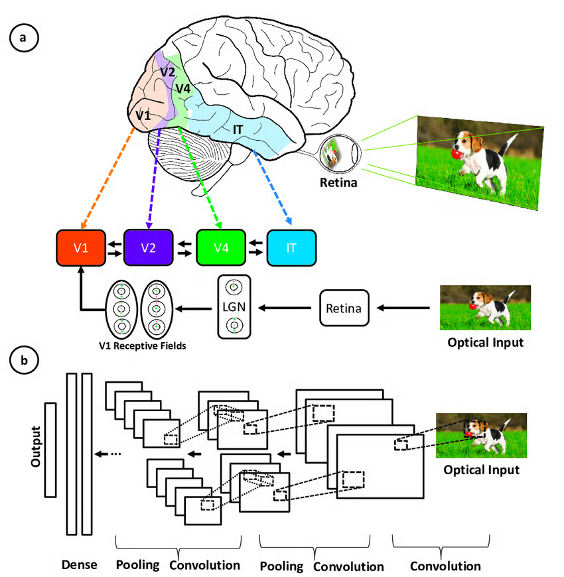

Slide 5
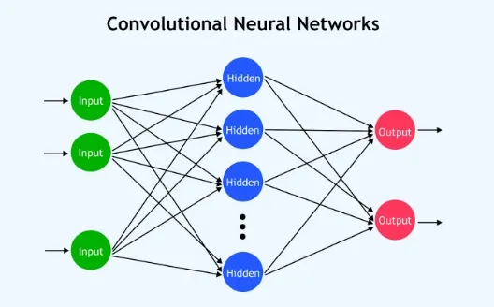

Slide 6
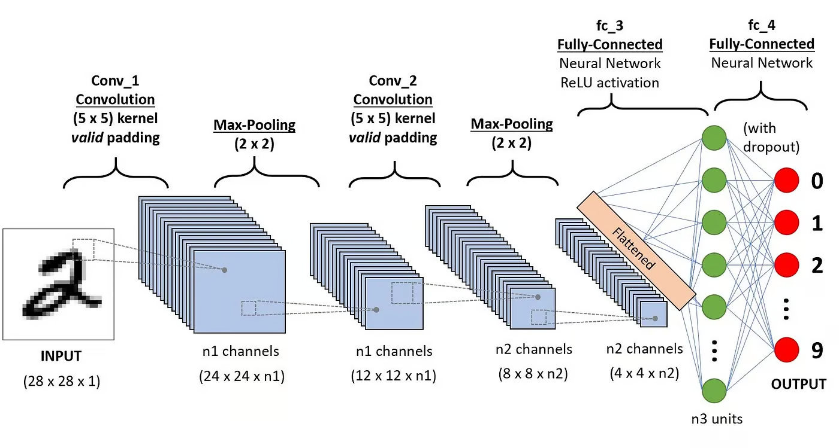

Slide 7
Objetivo:
Entender las limitaciones de los métodos clásicos y las ventajas que ofrecen las redes neuronales profundas en el procesamiento de imágenes.
Comprender por qué las Redes Neuronales (RN), y específicamente las CNNs, son cruciales en la Visión por Computadora (VC) actual.
Explorar la arquitectura fundamental de las CNNs para tareas visuales.
Analizar aplicaciones prácticas de las CNNs en VC.
¡Poner manos a la obra con laboratorios prácticos enfocados en CNNs!

Slide 8
Problema de fondo -> ¿Qué significa “entender” una imagen digital?
Una imagen es solo una matriz de píxeles.
¿Cómo hacemos para extraer “significado”?
El desafío: variaciones de forma, escala, iluminación, ruido, contexto.

Slide 9
Procesamiento digital clásico: potente pero limitado
Detección de bordes, histogramas, transformadas → útiles para tareas puntuales.
Muy sensibles a cambios en las condiciones de la imagen.
Dificultad para generalizar (ej.: una cara en diferente iluminación o rotación).
Falta de adaptabilidad y aprendizaje.

Slide 10
Las redes neuronales aprenden a ver
Las CNN no necesitan que diseñemos “a mano” las features.
Aprenden jerarquías de representación (bordes → texturas → partes → objetos).
Generalizan mucho mejor si tienen datos suficientes.

Slide 11
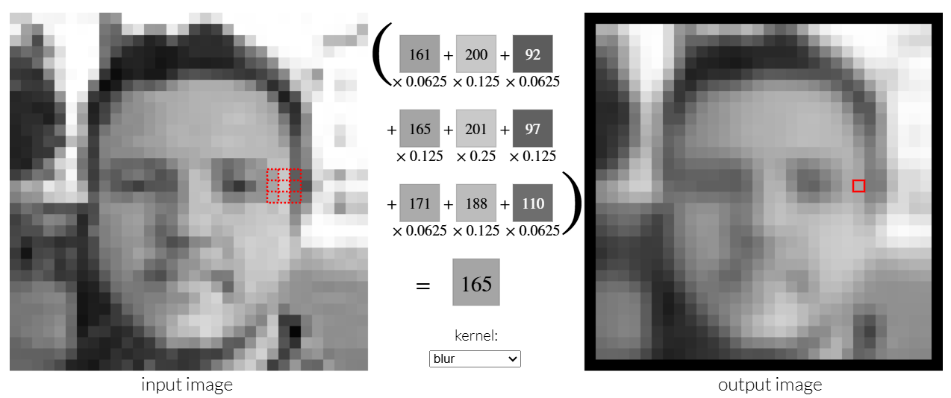
Image Kernels. Explained Visually

Slide 12
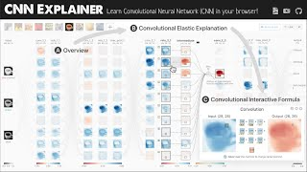
CNN Explainer

Slide 13
Ventajas clave frente a los métodos tradicionales
Escalabilidad y adaptabilidad.
Robustez al ruido, variaciones, oclusiones.
Transfer learning: reusar modelos entrenados en grandes datasets.
Automatización total del proceso de extracción de características.

Slide 14
¿Dónde se usan hoy las redes neuronales en visión?
Clasificación de imágenes (salud, redes sociales, industria).
Detección de objetos (seguridad, autos autónomos).
Segmentación semántica (medicina, agricultura).
Reconocimiento facial, OCR, análisis de gestos, arte generativo.

Slide 15
Laboratorio ¿Cómo vería el mundo una CNN entrenada?
Vamos a implementar una CNN para clasificación de imágenes.
Objetivo: ver cómo estas ideas se traducen en código.

